Slide 1








数据可视化
第四章 图表交互
数据可视化课程组

Slide 2
教学目标
1.选择图表内容
2.缩放图表
3.追踪数据的值
4.使用AJAX获取数据
— 2 —

Slide 3


第一部分
选择图表内容

Slide 4
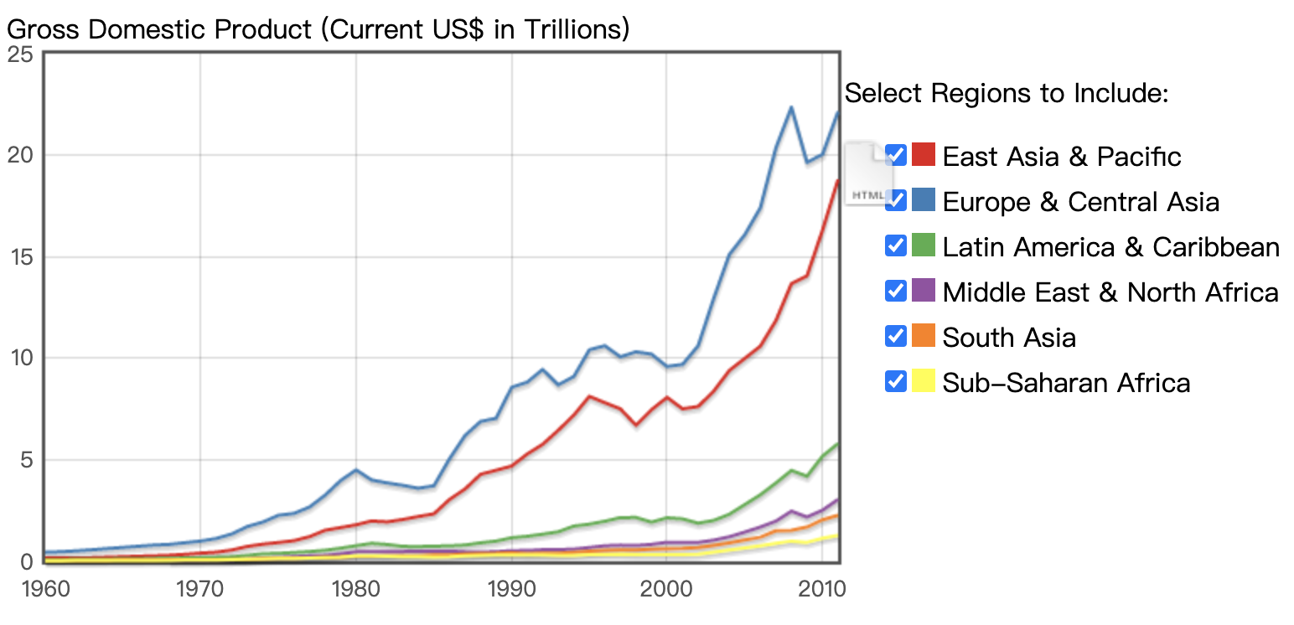
1.选择图表内容
在这个例子中，我们的目标用户是全世界的用户，我们想要展示所有地区的 数据。但为了适应个别用户的需求，我们将地区设为可选的，这样，用户就可以 显示和隐藏每个地区的数据了。如果有用户对于详细地区的数据不关心，那么他 们也可以不显示这些数据。

Slide 5
1.选择图表内容
第二步：引入需要的JavaScript类库
因为我们要使用Flot库来创建图表，所以我们需要在我们的网页中把它加载 进来。因为Flot依赖jQuery,所以我们还需要在页面中将jQuery也加载进来。
<!-- Content goes here -->
<!--[if lt IE 9]><script src="js/excanvas.min.js"></script><![endif]-->
<script src="http://cdnjs.cloudflare.com/ajax/libs/jquery/1.8.3/jquery.min.js"></script>
<script src="http://cdnjs.cloudflare.com/ajax/libs/flot/0.7/jquery.flot.min.js"></script>

Slide 6
1.选择图表内容
第二步：创建一个包含图表的div元素
在我们的页面中，我们需要创建一个div元素来包含我们将要构建的图表。 这个元素必须有明确的高和宽，否则Hot将不能构建图表。我们可以在CSS样式 表中指明元素的尺寸，或者我们可以直接在元素上写内联样式。
<div id="chart" style="width:600px;height:400px;"></div>

Slide 7
1.选择图表内容
第三步：准备数据
在往后的例子中，我们将会看到如何从Web服务中直接获取数据，但是就目前这个例子来说，还是让我们先从简单的做起，并且假设我们的数据已经下载好了并且转成JavaScript需要的格式（为了简洁，下面展示的只是节选）
var eas = [[1960,0.155758351823196],[1961,0.154708338465889],[1962,0.15736247758304098],// data continues...
var ecs = [[1960,0.442123789761523],[1961,0.470625042294723],[1962,0.514526712663984],// data continues...
var lcn = [[1960,0.0810583157769874],[1961,0.086039249513451],[1962,0.09898911106657761],// data continues...
var mea = [[1968,0.0382776953642079],[1969,0.042624369594480696],[1970,0.0470598970641582],// data continues...
var sas = [[1960,0.0478247732151856],[1961,0.0383225958869648],[1962,0.0388874166372837],// data continues...
var ssf = [[1960,0.0297069247951595],[1961,0.030839996076188498],[1962,0.0334481365054735],// data continues...

Slide 8
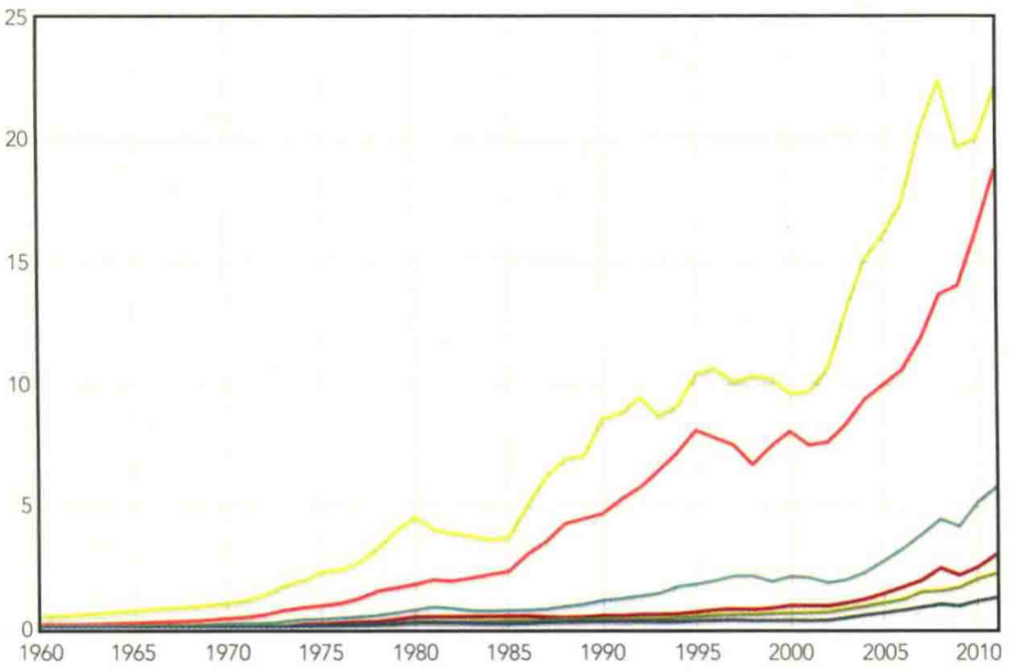
1.选择图表内容
第四步：绘制图表
在我们添加任何交互以前，让我们先把图表绘制出来。Flot类库提供了一个 简单的函数调用来创建静态的图像。我们调用jQuery扩展的plot函数然后传两个 参数。第一个参数表明要包含图表的HTML元素，第二个参数提供一个数组，数 组的内容就是先前我们定义的各地区GDP数据集合
$(function() {
$.plot($("#charts"), [eas, ecs, lcn, mea, sas, ssf])
});

Slide 9
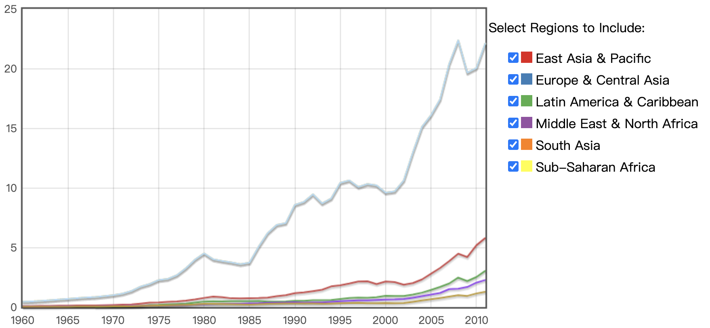
1.选择图表内容
第五步：添加控件
<div id="controls" style="float:left;">
<p>Select Regions to Include:</p>
<label><input type="checkbox" checked><span style="background-color: #E41A1C"></span>East Asia & Pacific</label>
<label><input type="checkbox" checked><span style="background-color: #377EB8"></span>Europe & Central Asia</label>
<label><input type="checkbox" checked><span style="background-color: #4DAF4A"></span>Latin America & Caribbean</label>
<label><input type="checkbox" checked><span style="background-color: #984EA3"></span>Middle East & North Africa</label>
<label><input type="checkbox" checked><span style="background-color: #FF7F00"></span>South Asia</label>
<label><input type="checkbox" checked><span style="background-color: #FFFF33"></span>Sub-Saharan Africa</label>
</div>

Slide 10
1.选择图表内容
第六步：定义合适交互的数据结构
现在整体布局看起来已经很好了，我们可以将精力转到JavaScript上了。首先我们需要扩展我们的数据来追踪交互的状态。简单地在数组里写入值来代替存 储的数据。数组中的每一个对象都包含了和数据对应的其他属性。
var source = [
{ data: eas, show: true, color: "#E41A1C", name: "East Asia & Pacific" },
{ data: ecs, show: true, color: "#377EB8", name: "Europe & Central Asia" },
{ data: lcn, show: true, color: "#4DAF4A", name: "Latin America & Caribbean" },
{ data: mea, show: true, color: "#984EA3", name: "Middle East & North Africa" },
{ data: sas, show: true, color: "#FF7F00", name: "South Asia" },
{ data: ssf, show: true, color: "#FFFF33", name: "Sub-Saharan Africa" },
];
每个对象包含的数据是一个地区，并且里面还给我们放置了一个默认的附加 属性，包括标注的名称和其他状态信息。只用一个属性我们就可以追踪到在图表 中是否要显示这个数据(使用键值Show )。我们也需要给每条线指定一个颜色， 否则，Flot将会根据有多少各个地区自动分配颜色，这样我们就不能和控制器图 例中的颜色匹配起来了。

Slide 11
1. 选择图表内容
第七步：基于交互状态确定图表数据
当我们调用plot()方法绘制图表时，我们需要传一个对象给plot(),这个对象 包含了数据集合和各个地区颜色的。但是，我们上面第六步自定义的数组source的数据结构可能会导致Flot表现不正常。所以我们需要借助jquery的函数$.map()和$.grep()
$.map(
$.grep(source, function (obj) { return obj.show; }),
function (obj) { return { data: obj.data, color: obj.color }; }
)

Slide 12
1. 选择图表内容
第八步：基于交互状态确定图表数据
现在我们可以把新的数据结构导入到图表中了，接下来让我们用这些数据在页面中添加复选框控件，jQuery的each()函数是一个循环地区数组的简便方法。 它的参数包括一个数组对象和一个对每次从数组中取出的对象进行操作的函数。 这个函数需要有两个参数：数组的索引和对象。
$.each(source, function(idx, obj) {
var input = $("<input>").attr("id","chk-"+idx).attr("type","checkbox");
if (obj.show) {
$(input).prop("checked",true);
}
var span = $("<span>").css({
'background-color': obj.color,
'display': "inline-block",
'height': "0.9em",
'width': "0.9em",
'margin-right': "0.25em",
});
var label = $("<label>").addClass("checkbox").append(input).append(span).append(obj.name);
$("#controls").append(label);
});

Slide 13
1. 选择图表内容
第九步：响应交互控件的操作
尽管目前为止我们还没有添加任何的交互，但是我们只要加上交互整个图表就可以大功告成了。我们的代码只需要监视控件的单击，然后相应的重绘图表就可以了。因为之前我们已经给每个复选框一个以chk-开头的id属性，所以可以 很容易监视单击事件。
$("input[id^='chk-']").click(function(ev) {
var idx = ev.target.id.substr(4);
source[idx].show = !source[idx].show
plotObj.setData(
$.map(
$.grep(source, function (obj) { return obj.show; }),
function (obj) { return { data: obj.data, color: obj.color }; }
)
);
plotObj.draw();
})

Slide 14
第二部分
缩放图表

Slide 15
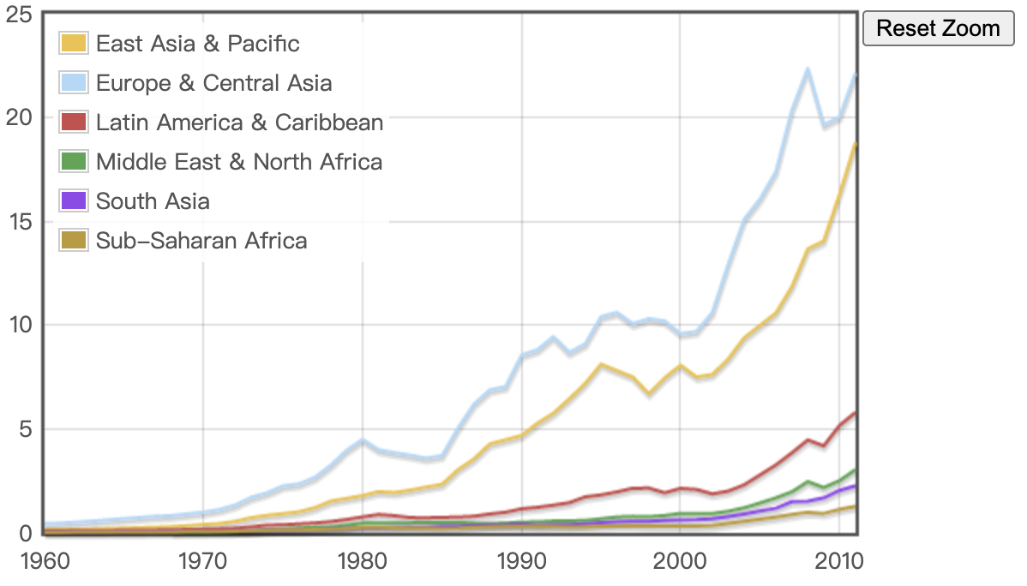
2.缩放图表
目前为止，我们已经通过让用户选择出现哪个数据集合来跟可视化进行一些交互。虽然在多数情况下，你还想给用户更多的控制，特别是在你想展示大量数 据和详细内容的时候，会让图表变得难以识别。如果用户看不到他们想要的详情，那我们的可视化就是失败的。幸运的是，我们通过给用户一个在数据里检阅详情的机会，从而避免了这个问题。缩放图表就是其中一种方法

Slide 16
2.缩放图表
第一步：准备页面
因为我们还是用前面的数据，所以大多数的准备工作和前面的例子是相同的。
<!-- Content goes here -->
<!--[if lt IE 9]><script src="js/excanvas.min.js"></script><![endif]-->
<script src="http://cdnjs.cloudflare.com/ajax/libs/jquery/1.8.3/jquery.min.js"></script>
<script src="http://cdnjs.cloudflare.com/ajax/libs/flot/0.7/jquery.flot.min.js"></script>
<script src="js/jquery.flot.selection.js"></script>
如你所见，我们在页面中添加了 selection插件。因为没有可用的CDN，所以我们使用本地方式引入。

Slide 17
2.缩放图表
第二步：绘制图表
在我们添加交互以前，先让我们回到基本图表中做一些工作。现在，我们将图例放在图表中，因为我们在下面的图表里不会包含复选框了。
$(function() {
$.plot($("#chart"), [
{ data: eas, label: "East Asia & Pacific" },
{ data: ecs, label: "Europe & Central Asia" },
{ data: lcn, label: "Latin America & Caribbean" },
{ data: mea, label: "Middle East & North Africa" },
{ data: sas, label: "South Asia" },
{ data: ssf, label: "Sub-Saharan Africa" },
], {legend: {position: "nw"}, selection: {mode: "xy"}});
});

Slide 18
2.缩放图表
第三步：准备支持交互的数据
现在我们已经完成了静态图表，我们可以考虑如何支持交互了。为了方便，我们将会把参数全部存储到局部变量里，然后把变量传给plot()函数。
$(function() {
var $el = $("#chart"),
data = [
{ data: eas, label: "East Asia & Pacific" },
{ data: ecs, label: "Europe & Central Asia" },
{ data: lcn, label: "Latin America & Caribbean" },
{ data: mea, label: "Middle East & North Africa" },
{ data: sas, label: "South Asia" },
{ data: ssf, label: "Sub-Saharan Africa" },
],
options = {legend: {position: "nw"}, selection: {mode: "xy"}},
plotObj;
$.plot($el, data, options);
});

Slide 19
2.缩放图表
第四步：准备接受交互事件
我们的代码也要准备处理交互事件。selection插件可以通过在包含图表的元 素上绑定的自定义plotselected事件接收用户动作的信号。对于收到的这些事件, 我们需要一个函数来处理，这个函数有两个参数，一个是标准JavaScript事件对 象，另一个是包含了选择元素详细内容的自定义对象。我们现在比较关心怎么传 递事件。下面就让我们看看是怎么做的。
$el.on("plotselected", function(ev, ranges) {
plotObj = $.plot($el, data,
$.extend(true, {}, options, {
xaxis: { min: ranges.xaxis.from, max: ranges.xaxis.to },
yaxis: { min: ranges.yaxis.from, max: ranges.yaxis.to }
})
);
});

Slide 20
2.缩放图表
第五步：开启交互
因为我们已经在网页中加载了 selections插件库，所以接收交互就很容易了。
var options = {legend: {position: "nw"}, selection: {mode: "xy”}};
$.plot($el, data, options);
再添加重制按钮事件，以便缩放以后进行重置。
$("#unzoom").click(function() {
plotObj = $.plot($el, data, options);
});

Slide 21
第三部分
追踪数据的值

Slide 22
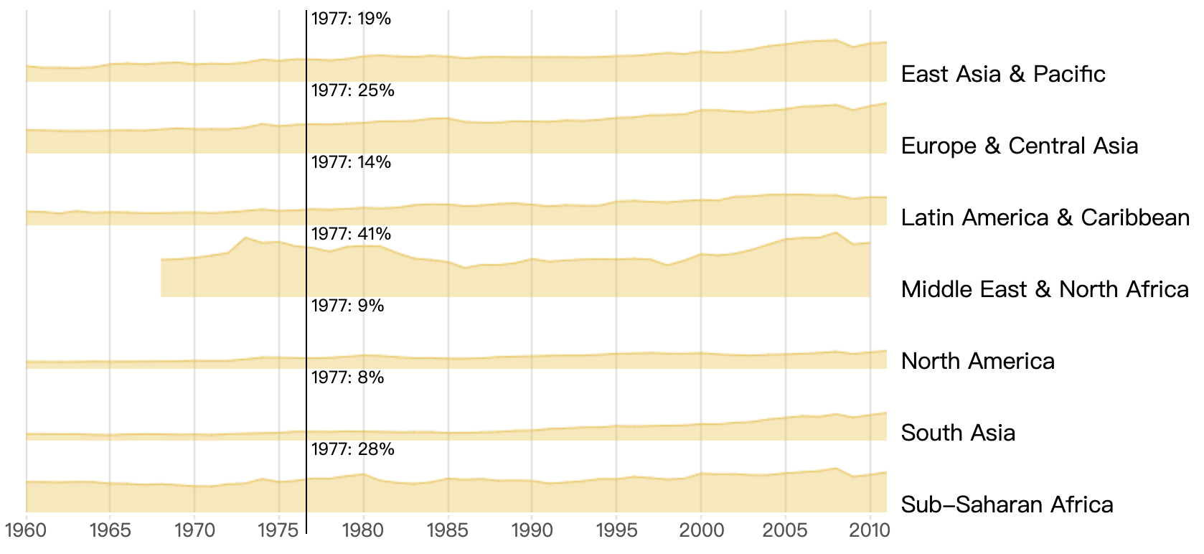
3.追踪数据的值
我们做可视化交互的很大原因是想给用户控制权，让他们掌握看的数据的视图。 我们可以用一个"大图片”来展示数据视图，但我们不想阻止用户深挖详情。虽然 通常这样需要强迫用户二选一：要不就看概况视图，要不就看详情图，但他们不能 同时看这两种视图。下面这个例子找到了一个可以替代的方法，用户既能看概况的 趋势，又能马上看到指定的详情。要这么做，我们就需要利用鼠标当做输入设备。 当用户的鼠标滑过图表区域时，我们的代码就会将详情覆盖在图表的相关区域。

Slide 23
3.追踪数据的值
第一步：留出一个<div>元素来保存所有图表
在我们的文档中，我们需要创建一个<div>元素来盛放我们一会构建的图 表。这个元素不直接包含图表，但它里面包含其他的包含了图表的<div>元素。
<div id='charts' style="float:left;"></div>
<!--[if lt IE 9]><script src="js/excanvas.min.js"></script><![endif]-->
<script src="http://cdnjs.cloudflare.com/ajax/libs/jquery/1.8.3/jquery.min.js"></script>
<script src="http://cdnjs.cloudflare.com/ajax/libs/flot/0.7/jquery.flot.min.js"></script>

Slide 24
3.追踪数据的值
我们将使用JavaScript来给所有图表创建<div>。这些元素必须有一个明确 的宽和高，否则Flot将不能构建图表。你可以把元素的尺寸写在CSS样式表中， 或者你在创建<div>的时候定义样式（和下面的例子一样）_{o}下面的代码先创建 —个新的<div>元素，然后设置宽高，将它存储到一个引用里，然后插入到我们 的文档中已经存在的id为charts的<div>中。
$.each(exports, function(idx,region) {
var div = $("<div>").css({
width: "600px",
height: "50px"
});
$("#charts").append(div);
});

Slide 25
3.追踪数据的值
第二步：准备数据
目前这个例子来说，还是让我们先从简单的做起，并且假设我们的数据已经下载好了并且转成JavaScript需要的格式（为了简洁，下面展示的只是节选）
var exports = [
{ label: "East Asia & Pacific", data: [[1960,13.2276851887342], // Data continues…
{ label: "Europe & Central Asia", data: [[1960,19.6961338419723], // Data continues…
{ label: "Latin America & Caribbean", data: [[1960,11.6801502887395], // Data continues…
{ label: "Middle East & North Africa", data: [[1968,31.1954177605503], // Data continues…
{ label: "North America", data: [[1960,5.94754327218195], // Data continues…
{ label: "South Asia", data: [[1960,5.70858107039607], // Data continues…
{ label: "Sub-Saharan Africa", data: [[1960,25.5082919987422], // Data continues…
];

Slide 26
3.追踪数据的值
第三步：绘制图表
在页面中放置好盛放每个图表的<div>后，我们就可以使用Flot的plot()函数来绘制图表了。这个函数接受3个参数：盛放图表的元素(我们刚创建的那些 div)、数据和图表的选项。
$.plot(div, [region.data], {
series: {lines: {fill: true, lineWidth: 1}, shadowSize: 0},
xaxis: {show: true, labelHeight: 0, min:1960, max: 2011, tickFormatter: function() {return "";}},
yaxis: {show: false, min: 0, max: 60},
grid: {show: true, margin: 0, borderWidth: 0, borderColor: null, margin: 0, labelMargin: 0, axisMargin: 0, minBorderMargin: 0, hoverable: true, autoHighlight: false},
});

Slide 27
3.追踪数据的值
series选项：告诉Flot我们想要如何展现数据集合。在我们的例子中我们 想要展示折线图(默认类型)，但是我们想要把x轴上方到折线处的位置填实， 所以我们设置fill属性为true。这个选项会创建一个折线区域图表而不仅仅是折 线圏了。因为我们的图表很短，区域图表可以一直展示。出于同样的理由，我 们想让线本身也尽可能的细，所以我们设置lineWidth为1(像素)，并且设置 shadowSize为0来免除阴影。
xaxis选项：定义x轴数据。我们不想在这些图表中包含x轴，所以我们设 置show属性为false。尽管我们这么做了，但还是需要明确设置轴的范围。如果 我们不设置，Flot将会对每个数据自动创建一个范围。因为我们数据中的年份并 不一致(例如：中东和北非的数据集，都没有1968年以前的数据)，我们需要让 Flot对所有图标都严格使用相同的x轴范围，所以我们指定了 1960年到2011年 这个范围。
yaxis选项：使用和xaxis选项很像。我们也不想展示y轴，但我们需要指定 —个明确的范围以便所有的图标一致。
grid选项：告诉Flot图和添加网格线和检查标志到图标中。现在我们不想要 任何额外信息，所以我们通过设置show属性为false来完全关闭网格。

Slide 28
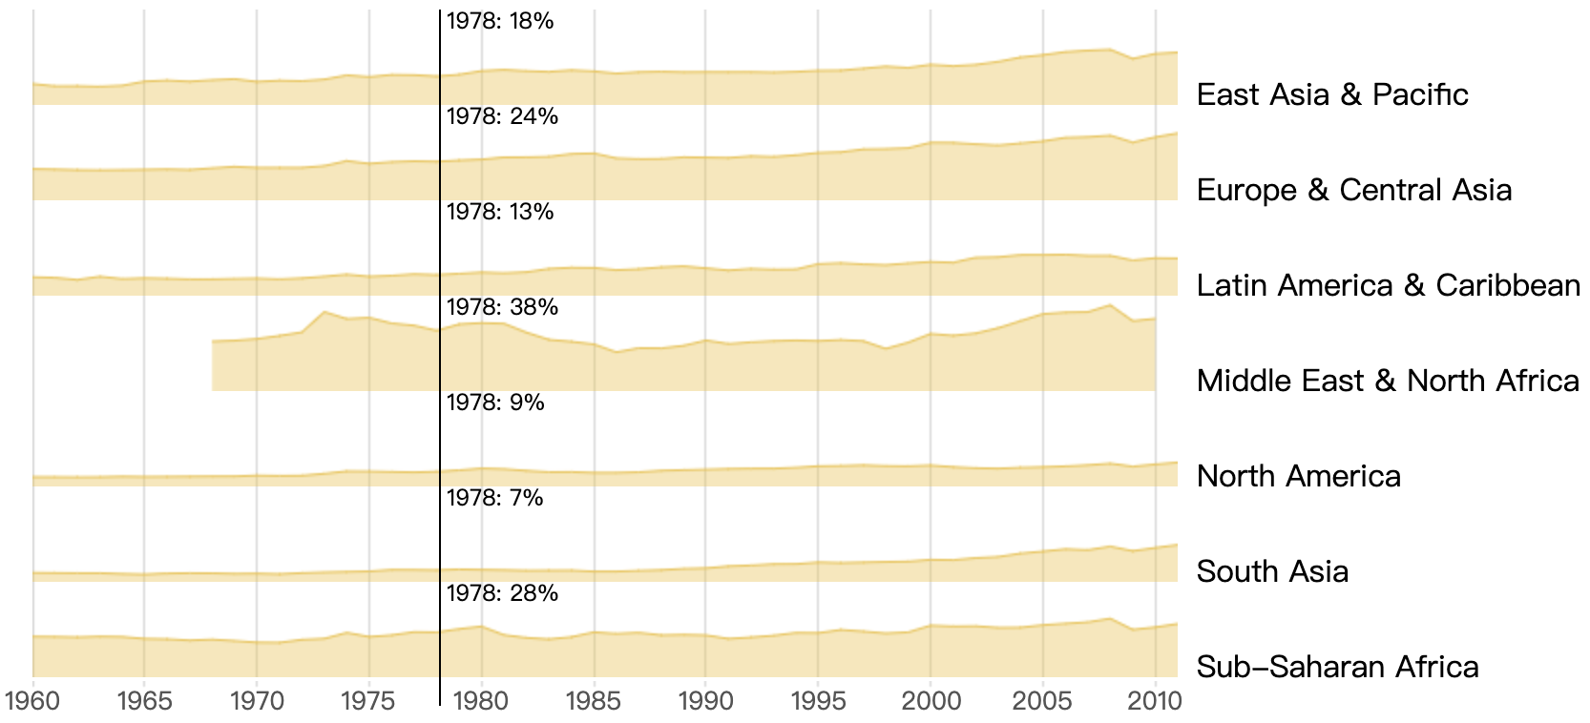
3.追踪数据的值
第四步：实施交互
对于可视化，我们想要追踪鼠标在所有图表上滑过的轨迹。当用户移动鼠标穿过图表时，这个垂直的柱状线也跟着移动。数据值在每个图表中始终出现在id为marker的线的右边。这个交互可以让用户容易且直观的对比任何地区的值。

Slide 29
3.追踪数据的值
绑定鼠标事件：
$("#charts").on("plothover", function(ev, pos) {
var year = Math.round(pos.x);
var left = dummyPlot.pointOffset(pos).left;
var height = $("#charts").height();
$("#marker").css({
'top': 0,
'left': left,
'width': "1px",
'height': height
}).show();
$.each(exports, function(idx, region) {
matched = $.grep(region.data, function(pt) { return pt[0] === year; });
if (matched.length > 0) {
region.value.text(year + ": " + Math.round(matched[0][1]) + "%");
} else {
region.value.text("");
}
region.value.css("left", (left+4)+"px").show();
});
}).on("mouseout", function(ev) {
if (ev.relatedTarget.id !== "marker") {
$("#marker").hide();
$.each(exports, function(idx, region) {
region.value.hide();
});
}
});

Slide 30
第四部分
使用AJAX获取数据

Slide 31
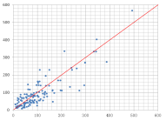
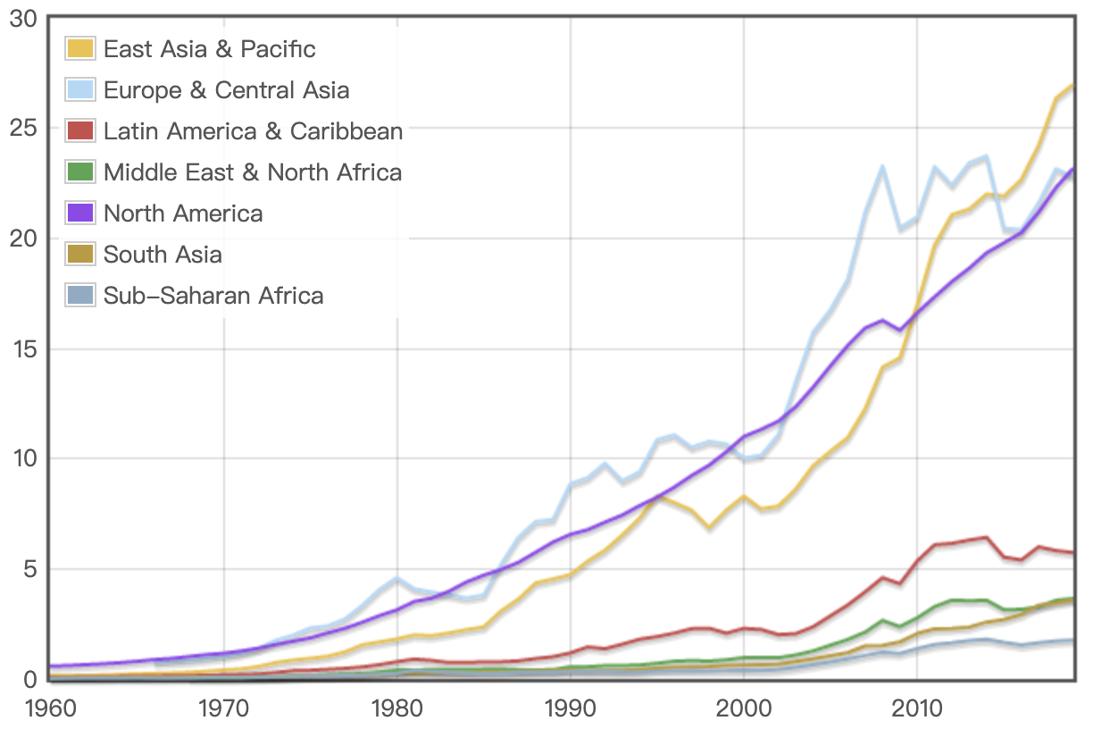
4.使用AJAX获取数据
这本书中的大部分例子都着重在数据可视化的最终产品形态上：图像、图表， 或者用户可以看到的图片。但是实际在这种现象的背后，可视化经常需要做很多 工作。终究，可视化需要实际的数据来支撑。这个例子聚焦在存取数据的通用 方法一异步JavaScript和XML方式获取，更通俗的说法叫AJAX。下面的例子用 AJAX和世界银行进行交互获取数据，但不论是一般方法还是下面展示的AJAX 技术，都能很好地应用于Web中的许多其他数据源上。

Slide 32
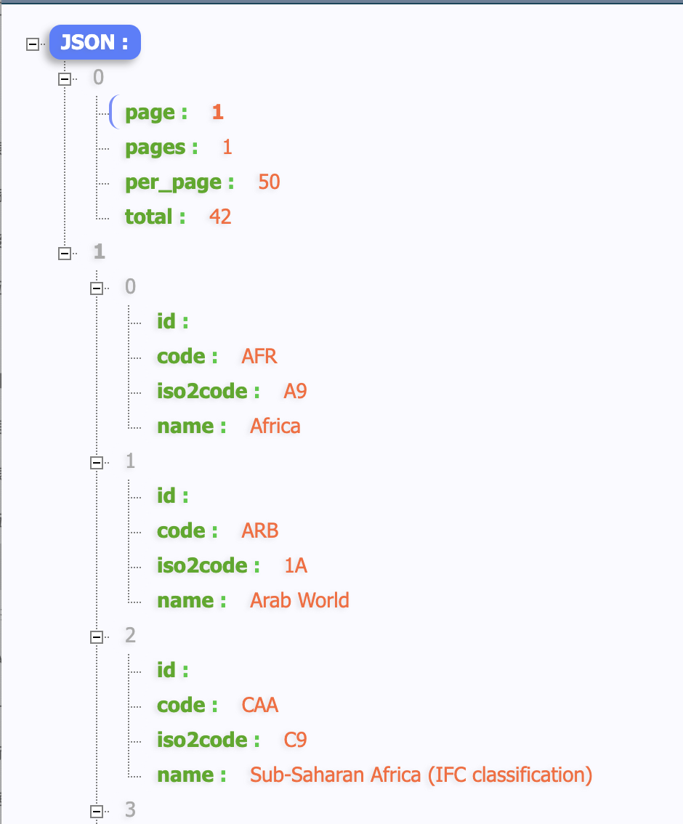
4.使用AJAX获取数据
第一步：理解源数据
使用远端数据工作经常遇到的第一个挑战是理解数据的格式和结构。幸运的 是，我们的数据来自世界银行，并且网站有完整的API（应用程序接口）文档。我 们在这个例子中不会花太多时间在这个部分，因为你以后很可能会用不同的数据 源。但是一个简要概述是很有帮助的。
—个需要注意的点是世界银行把世界划分成了几个区域。与所有优秀的API —样，世界银行的API允许我们发送一个请求来获取这些地区的列表。
http://api.worldbank.org/v2/regions/?format=json

Slide 33
4.使用AJAX获取数据
第二步：通过AJAX获得第一层的数据
现在你弄清楚了数据格式(目前为止)，接下来让我们写一段代码来拉取数 据。因为我们已经加载了jQuery,所以我们会利用它的一些实用工具。让我们先 从最简单的做起，然后逐步完善。
和你期望的一样，$.getJSON()函数将为我们做大部分的工作。这个函数最 简单的使用方法就是像下面这段代码这样做：
$.getJSON(
"http://api.worldbank.org/v2/regions/?prefix=?",
{format: "jsonp"},
function (response) {
// Do something with response
}
);

Slide 34
4.使用AJAX获取数据
第三步：处理第一层数据
现在让我们来处理响应。翻页信息是无关紧要的，所以我们可以直接跳到返 回的响应中的第二个元素。我们想要分两步处理这个数组。
1.过滤数组中所有和我们不相关的元素。在这个例子中我们只对有id且id 不是null的地区感兴趣。
2.在数组中对元素进行转换以便他们只包含我们关心的属性。对于上面的例子而言，我们只需要code和name属性。
这个听起来有些熟悉。实际上这恰好是这个章节的第一个例子中我们所做的。正如我们之前看到的，jQuery的$.map()和$.grep()函数可以给我们很大的方便。
进行下面这些步骤，就可以从响应中过滤掉和我们不相干的数据。
$.map(
$.grep(response[1], function(regionObj) {
return (regionObj.id != "");
}),
function(regionObj) {
return {
code: regionObj.code,
name: regionObj.name.replace(" (all income levels)","")
};
}
)

Slide 35
4.使用AJAX获取数据
第四步：获取实际数据
现在我们已经设法重新获取了地区列表，但这不是我们想要可视化展现的数据。通常，获取实际数据要通过基于Web请求接口的（至少）2个请求阶段。第 一个请求只给你下一个请求的基本信息。在这个例子中，我们想要的实际数据是 GDP,所以我们需要通过我们的地区列表来获取每个地区的数据。
当然我们不能盲目的发送第二个请求，在这个例子中就是地区详情的数据。首先，我们不得不等着我们的地区列表的数据。在第2步中我们处理了类似的情况，当时是通过使用.getJSON()函数，从处理过程中用一个Deferred对象来分离事件的管理。现在我们可以用同样的方法做，唯一不同的是我们已经创建了我们自己的Deferred对象。

Slide 36
4.使用AJAX获取数据
var deferredRegionsRequest = $.getJSON(
"http://api.worldbank.org/v2/regions/?prefix=?",
{format: "jsonp"}
);
var deferredRegionsAvailable = $.Deferred();
deferredRegionsRequest.done(function(response) {
deferredRegionsAvailable.resolve(
$.map(
$.grep(response[1], function(regionObj) {
return (regionObj.id != "");
}),
function(regionObj) {
return {
code: regionObj.code,
name: regionObj.name.replace(" (all income levels)","")
};
}
)
);
});

Slide 37
4.使用AJAX获取数据
第五步：处理数据
现在我们已经请求了实际数据，接下来我们开始处理数据了。最后还有一个障碍需要克服，而且这个问题很常见。我们需要等数据可用了才能开始处理，所以我们需要再定义一个Deferred对象，并且在数据完成时处理这个对象。(目前为止可能手边的Deferred对象还没有完成)
不论怎样这都有一点令人苦恼。我们现在在循环中得到了多个请求，每个请求对应一个地区。我们怎么能知道这些请求全部完成了呢？幸运的是jQuery提供了一个简便的解决方法，用.when()函数。这个函数接受一个Deferred对象的列表并且只有当所有对象都成功以后才会表示函数成功。我们只需要给.when()函数传一个Deferred对象就可以了。
我们用.map()函数来收集Deferred对象成一个数组，但.when()期望的是一 个参数列表，而不是一个数组。我们使用一个标准JavaScript方法来将数组转成函数参数列表。我们执行.when()函数的apply()方法来代替直接调用函数。用这个方法就需要两个参数：上下文的this和一个数组。
$.when.apply(this,$.map(regions, function(regionObj) {
return regionObj.deferredDataAvailable
})).done(function() {
deferredAllDataAvailable.resolve(regions);
});

Slide 38
4.使用AJAX获取数据
var deferredChartDataReady = $.Deferred();
deferredAllDataAvailable.done(function(regions) {
$.each(regions, function(idx, regionObj) {
regionObj.flotData = $.map(
$.grep(regionObj.rawData, function(dataObj) {
return (dataObj.value !== null);
}),
function(dataObj) {
return [[
parseInt(dataObj.date),
parseFloat(dataObj.value)/1e12
]];
}
)
})
deferredChartDataReady.resolve(regions);
});

Slide 39
4.使用AJAX获取数据
第六步：创建图表
因为我们前面讲处理事件的代码和处理结果的代码分离得很清楚，那么当我们真正要创建图表时没有理由不继续用这个方法。但我们要再另外创建一个 Deferred 对象。这里，我们使用了前面的代码片段，并且把他们放在Deferred对象里操作。
var deferredChartDataReady = $.Deferred();
deferredAllDataAvailable.done(function(regions) {
$.each(regions, function(idx, regionObj) {
regionObj.flotData = $.map(
$.grep(regionObj.rawData, function(dataObj) {
return (dataObj.value !== null);
}),
function(dataObj) {
return [[
parseInt(dataObj.date),
parseFloat(dataObj.value)/1e12
]];
}
)
})
deferredChartDataReady.resolve(regions);
});

Slide 40
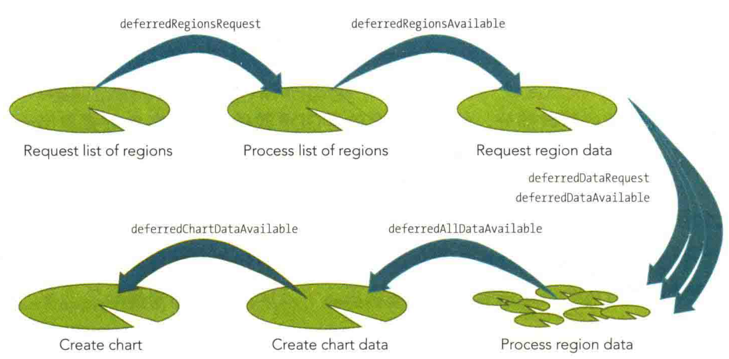
4.使用AJAX获取数据
这个过程就像是一个青蛙在池塘里的浮萍之间跳跃的路线。这些浮萍就是处 理的步骤,Deferred对象就是连接跳跃浮萍的路线
这个方法真正的好处是将关注点分离开。每个进程步骤互不依赖。任何一个 请求的改变都不会去修改别的地方的代码。

Slide 41
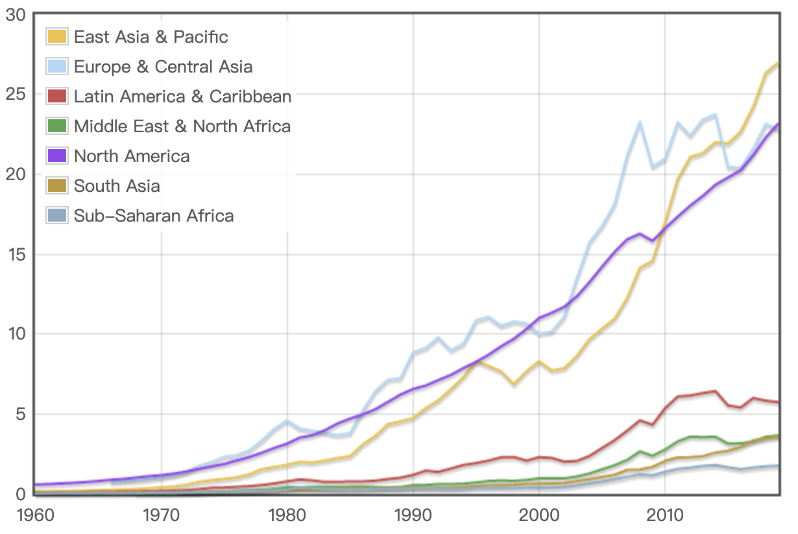
4.使用AJAX获取数据
现在我们的基本图表直接从世界银行获取数据。我们不再手动更新数据，而 是当世界银行更新数据时，我们的图表也会自动更新

Slide 42
谢
谢
观
看

